Slide 1
Разработка модулей для автоматизации подготовки метаописаний в системе GeoNetwork
Выполнил: Глущенко Даниил Александрович, гр. Б8403а
Научный руководитель: к.т.н., доцент, Шевченко Игорь Иванович

Slide 2


Введение
ТИНРО-Центр
The north pacific marine scientist organization

Slide 3





Введение
Заголовок
Год публикации
Имена
Места с координатной привязкой
Ключевые словосочетания
Библиографические ссылки
Названия организация

Slide 4
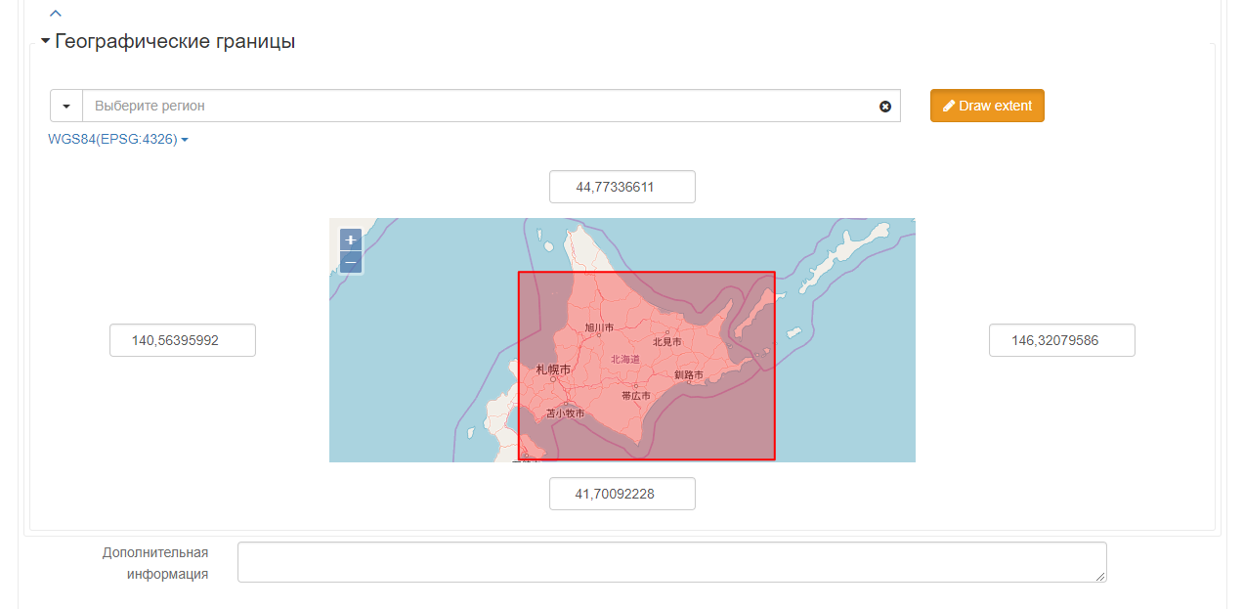
Актуальность
Метаописания заполняются вручную
Нет интеграции с GeoNetwork

Slide 5
Формат данных
Метаописания — информация о другой информации.
ISO 19115v2
FGDC

Slide 6
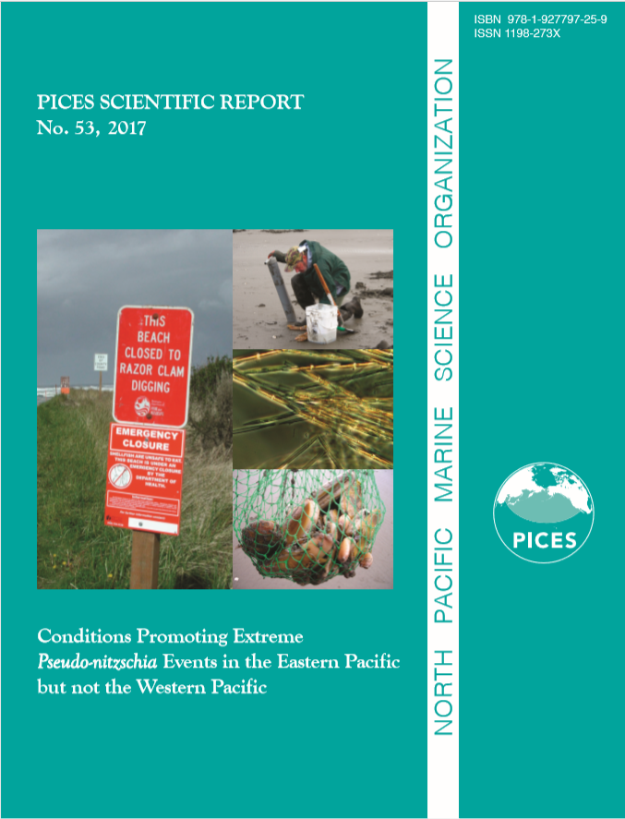
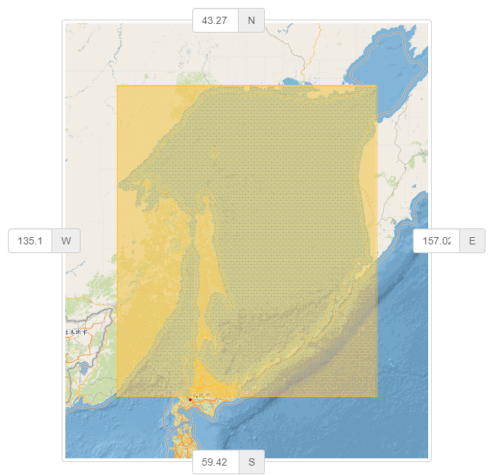
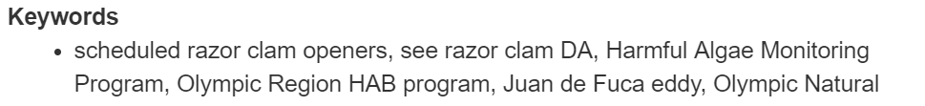
Пример метаданных в системе GeoNetwork

Slide 7
Обзор существующих решений
Название | Алгоритм | Распространение | Интеграция с GeoNetwork | Поддержка форматов метаданных
Cermine | CRF, SVM и K-means | Открытое | - | -
GROBID | SVM | Открытое | - | -
ParsCit | CRF | Открытое | - | -
Text Razor | Wikipedia? | Проприетарная | - | -
Моя модель | LSTM, Regex, RAKE | Открытое | + | +

Slide 8
Цель работы
Реализовать приложение для автоматизации подготовки метаописаний для GeoNetwork, которое получает неструктурированный текст и извлекает из него метаданные.

Slide 9
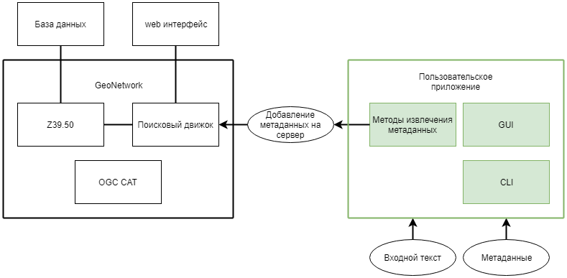
Архитектура системы

Slide 10
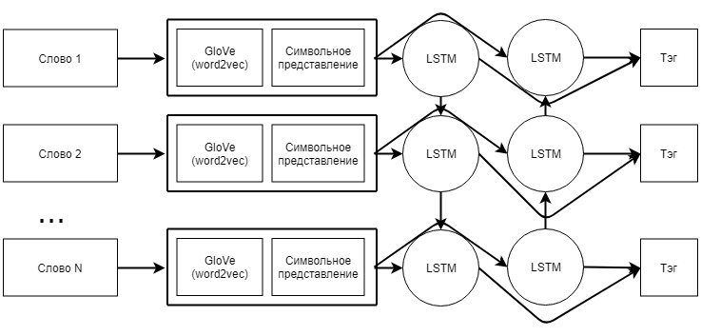
Модель
Слово | Inna | V. | Stonik | lives | in | Vladivostok
Тэг | B-PER | I-PER | I-PER | O | O | B-LOC

Slide 11
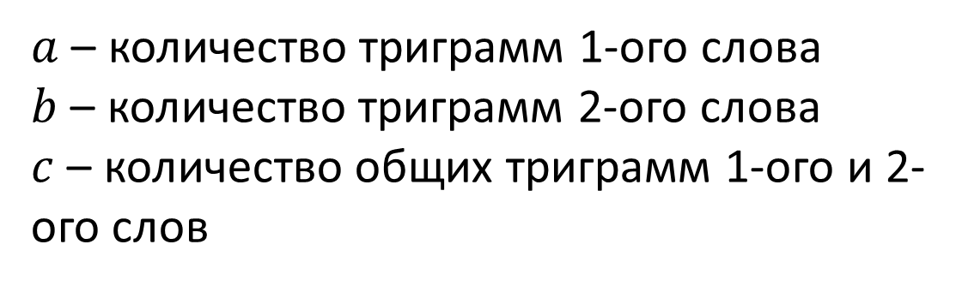

Извлечение локаций с координатной привязкой
Коэффициент Танимото
$K=\frac{c}{a+b−c}$
$a$ – количество триграмм 1-ого слова
$b$ – количество триграмм 2-ого слова
$c$ – количество общих триграмм 1-ого и 2-ого слов

Slide 12
Извлечение библиографических ссылок
King, J.R. (Ed.) 2005. Report of the Study Group on the
Fisheries and Ecosystem Responses to Recent Regime
Shifts. PICES Sci. Rep. No. 28, 162 pp.

Slide 13
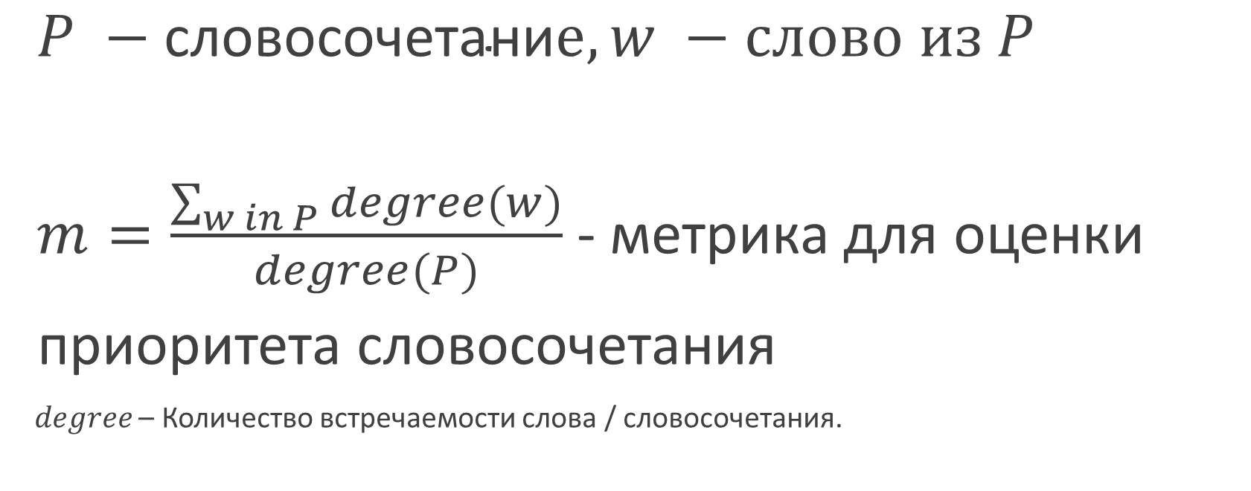
Извлечение ключевых слов и словосочетаний (Rapid Automatic Keyword Extraction)
$P −\text{словосочетани}е, w −слово из P$
$m=\frac{\sum_{w in P}{degree(w)}}{degree(P)}$ - метрика для оценки
приоритета словосочетания
$degree$ – Количество встречаемости слова / словосочетания.

Slide 14
Пример работы извлечения ключевых слов
Ключевые слова реальные | Ключевые слова извлеченные
Pacific Ocean | Pacific Ocean
East China Sea | East China Sea
Sea of Japan | Sea of Japan
PICES SCIENTIFIC REPORT | PICES
Eastern Pacific
Western Pacific
 | Canadian Shellfish Sanitation Program

Slide 15
Публикация осуществляется через протокол CSW
Url:
GeoNetwork URL
Post data:
<csw:Transaction service="CSW" version="2.0.2” xmlns:csw="http://www.opengis.net/cat/csw/2.0.2">
<csw:Insert>
DATA(ISO19115v2/FGDC)
</csw:Insert>
</csw:Transaction>

Slide 16
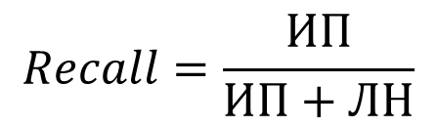
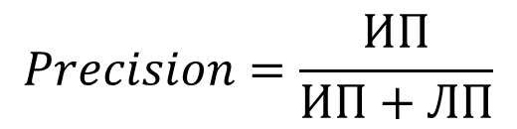
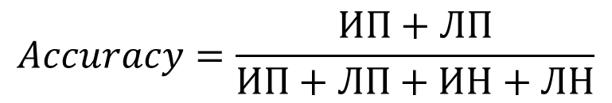
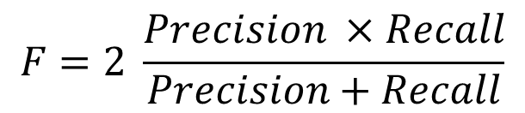
Оценка качества
$$Precision=\frac{ИП}{ИП+ЛП}$$
$$Recall=\frac{ИП}{ИП+ЛН}$$
$$F=2 \frac{Precision ×Recall}{Precision+Recall}$$
$$Accuracy=\frac{ИП+ЛП}{ИП+ЛП+ИН+ЛН}$$
 |  | Истинные значения
 |  | + | -
Оценка модели | + | ИП | ЛП
 | - | ЛН | ИН

Slide 17
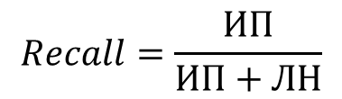
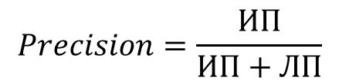
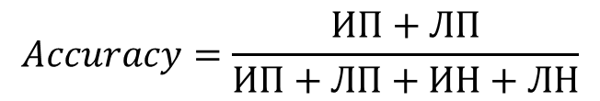
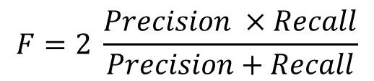
Результаты в сравнении с существующими решениями
 | Accuracy | Precision | Recall | F
Моя модель | 98.89 | 93.5 | 93.6 | 93.57
GROBID | 98.97 | 90.72 | 90.18 | 90.45
CERMINE | - | 92.49 | 93.83 | 93.16
ParsCit | 95.7 | 95.7 | 95.7 | 95.7
Тестирование осуществлялось на тестовой выборке датасета CoNNL и отчётах прошлых лет
Данные существующих решений взяты из отчетов разработчиков
$$Accuracy=\frac{ИП+ЛП}{ИП+ЛП+ИН+ЛН}$$
$$Precision=\frac{ИП}{ИП+ЛП}$$
$$Recall=\frac{ИП}{ИП+ЛН}$$
$$F=2 \frac{Precision ×Recall}{Precision+Recall}$$

Slide 18
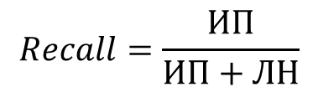
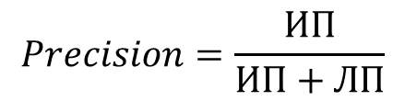
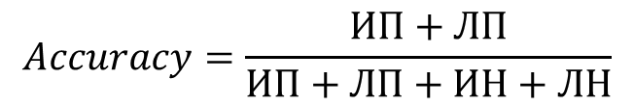
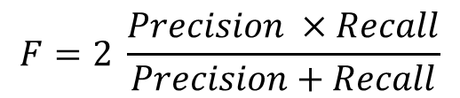
Результаты по отдельным классам данных
 | Accuracy | Precision | Recall | F
Имена | 99.2 | 94.8 | 93.5 | 94.15
Локации | 98.4 | 93.5 | 93.4 | 93.45
Организации | 98.2 | 92.51 | 92.3 | 92.4
Разное | 92.34 | 88.05 | 89.5 | 88.77
Ссылки | 95.4 | 98.34 | 98.01 | 98.17
Тестирование осуществлялось на тестовой выборке датасета CoNNL и отчётах прошлых лет
$$Accuracy=\frac{ИП+ЛП}{ИП+ЛП+ИН+ЛН}$$
$$Precision=\frac{ИП}{ИП+ЛП}$$
$$Recall=\frac{ИП}{ИП+ЛН}$$
$$F=2 \frac{Precision ×Recall}{Precision+Recall}$$

Slide 19
Пример извлечения на реальных данных
 | Оригинал | Извлекла система
Заголовок | PICES Sci. Rep. No. 50, 2016 Spatial Ecology of Marine Top Predators in the North Pacific: Tools for Integrating across Datasets and Identifying High Use Area | PICES SCIENTIFIC REPORT No. 50, 2016 ISBN 978-1-927797-21-1 ISSN 1198-273X Spatial Ecology of Marine Top Predators in the North Pacific: Tools for Integrating across Datasets and Identifying High Use Area
Год | 2016 | 2016
Авторы | Andrew W. Trites Tsutomu Tamura William J. Sydeman Kushiro, Hokkaido; Alexander I. Boltnev; Vladimir G. Myasnikov | A.W. Trites; Patrick D. O’Hara; Elliott L. Hazen; William J. Sydeman; Jarrod A. Santora; Martin Renner; Robert M. Suryan

Slide 20
Проект
Python 3.5
Tensorflow 1.5
PyQt5, pdfminer, argparse, requests, nltk
Написано более 4000 строк кода (более 400 кб.).

Slide 21
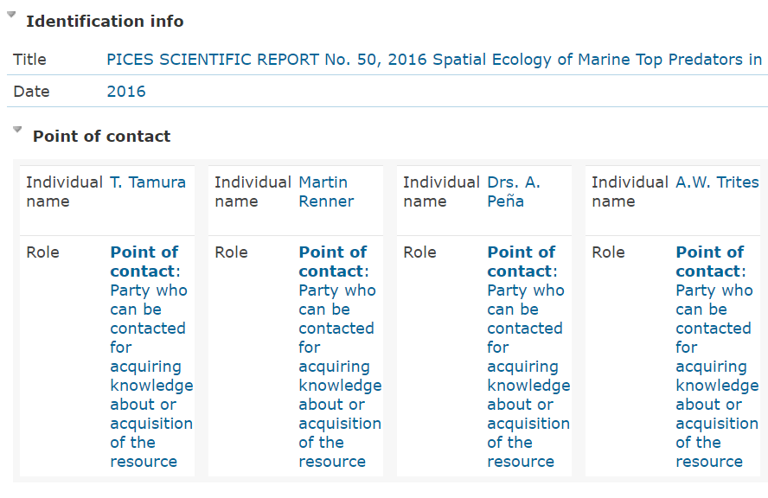
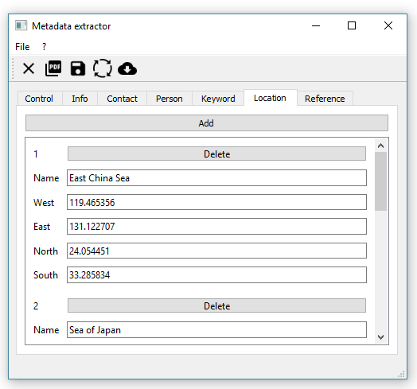
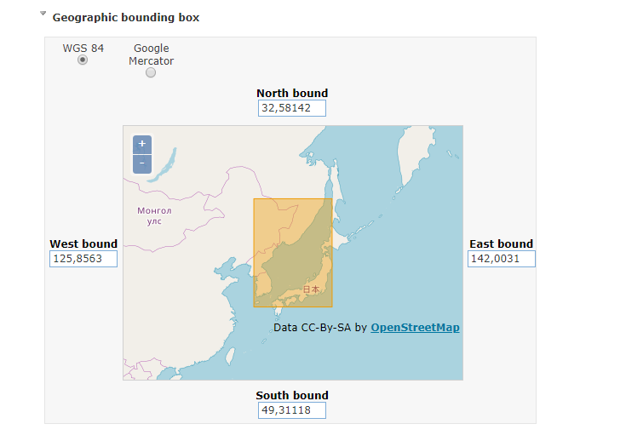
Интерфейс

Slide 22
Результаты
Алгоритм LSTM
Алгоритм неточного сравнения строк
Алгоритм Rapid Automatic Keyword Extraction
Регулярные выражения для извлечения библиографических ссылок
Реализация добавления метаданных в систему GeoNetwork
GUI
Внедрения проекта в ТИНРО-Центр

